Slide 1
МКОУ «Леженская ОШ» Тимского района
Районный литературно-художественный конкурс
«Гренадёры, вперёд!»
Номинация «Образ и память»
«И вечной памятью двенадцатого года»
Леженьки 2012

Slide 2
ГЕНЕРАЛАМ ОТЕЧЕСТВЕННОЙ ВОЙНЫ 1812 ГОДА
«начальники народных наших сил, покрытых славою чудесного похода и вечной памятью двенадцатого года»

Slide 3
12 июня 1812 года армия Наполеона вторглась в Россию.

Slide 4
РАССТАНОВКА РУССКИХ АРМИЙ:
- 1 – ая армия Барклая - де - Толли:
120 тыс. человек – на севере Литвы
2 – ая армия Багратиона:
49 тыс. человек – на юге Литвы
3 – ья армия Тормасова:
58 тыс. человек – на Волыни
корпус Витгенштейна:
38 тыс. человек – прикрытие столицы

Slide 5
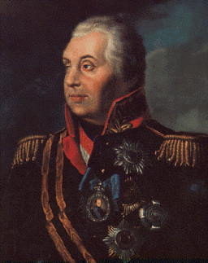
Кутузов Михаил Илларионович
Голенищев-Кутузов,
светлейший князь
смоленский,
Фельдмаршал.
В августе 1812 года его назначили главнокомандующим всеми действующими армиями.

Slide 6
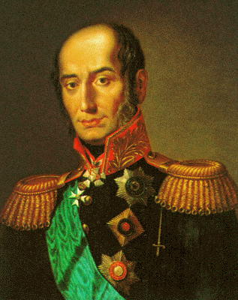
Барклай-де-Толли Михаил Богданович
В 1800-х годах Барклай-де-Толли участвовал в русско-прусско-французской и русско-шведской войнах. В 1810-1812 годах он был военным министром.

Slide 7
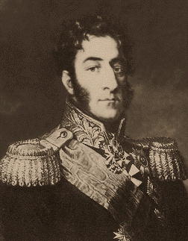
Багратион Петр Иванович
В начале Отечественной войны 1812 года Багратион сумел вывести 2 - ю Западную армию, которой он командовал, к Смоленску на соединение с 1-й Западной армией М.Б.Барклая – де - Толли.

Slide 8
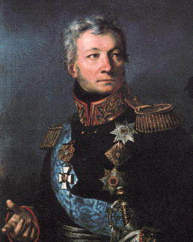
Тормасов Александр Петрович
Во время Отечественной войны 1812 года командовал 3 - й Западной армией, противостоявшей войскам Наполеона на киевском направлении.

Slide 9
Витгенштейн Петр Христианович
Светлейший князь, русский генерал-фельдмаршал. В Отечественную войну 1812 командир корпуса на петербургском направлении.

Slide 10
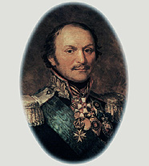
Платов Матвей Иванович
Во время Отечественной войны 1812 возглавлял отдельный казачий корпус, который под его командованием с успехом действовал под Миром, Романовым, Смоленском и в арьергардных боях.

Slide 11
Ермолов Алексей Петрович
Российский генерал от артиллерии. В
Отечественную войну 1812 начальник штаба 1-й армии.

Slide 12
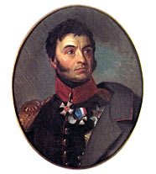
Раевский Николай Николаевич
Командир 7-го пехотного корпуса, входившего в состав 2-й Западной армии. Его корпус особенно отличился в Бородинском сражении, в котором центральный пункт русской позиции получил название «батареи Раевского».

Slide 13
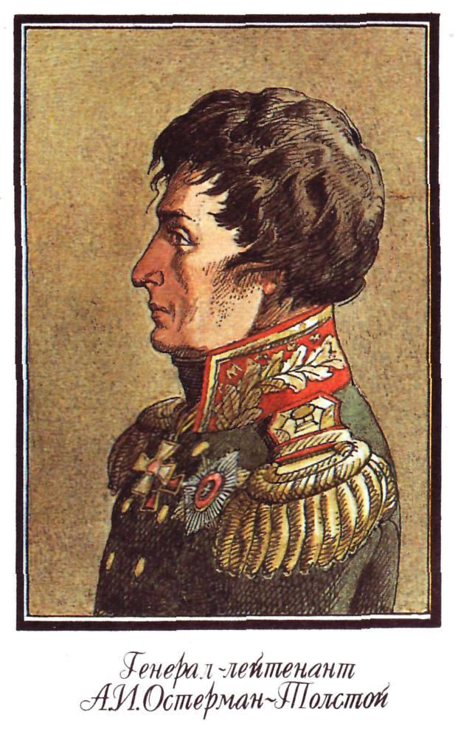
Остерман – Толстой Александр Иванович
В 1812 прибыл в армию волонтером и затем по приказу Александра I вступил в командование 4-м пехотным корпусом.
В битве у г. Витебска у Остермана спросили: «Силы на исходе. Что же делать?».
Он ответил:
«Стоять и умирать!»

Slide 14
Коновницын Петр Петрович
В 1812 командовал 3-й пехотной дивизией, отличился в боях под Витебском и Смоленском. В Бородинском сражении временно принял на себя руководство войсками 2-й Западной армии.

Slide 15
Дохтуров Дмитрий Сергеевич
В 1812 командовал 6-м пехотным корпусом, который стойко оборонял Смоленск, а в Бородинском сражении защищал центр русской позиции. После смертельного ранения П. И. Багратиона возглавил 2-ю Западную армию.

Slide 16
Тучков Николай Алексеевич
Во время войны 1812 под его начальствованием находился 3-й пехотный корпус, входивший в состав 1-й Западной армии.

Slide 17
Неверовский Дмитрий Петрович
Российский генерал-лейтенант. В Отечественную войну 1812 командир пехотной дивизии. Отличился в сражениях под Красным, Смоленском и Бородино.

Slide 18
Лихачев Петр Гаврилович
Российский генерал-майор. В Отечественную войну 1812 начальник пехотной дивизии, которая в Бородинском сражении обороняла батарею Раевского (центр русской позиции).

Slide 19
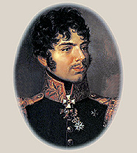
КУТАЙСОВ Александр Иванович
Российский военный деятель, генерал-майор
Во время войны занимал должность начальника артиллерии 1-й Западной армии, принимал участие в боях под Витебском, Смоленском, Бородино.

Slide 20
Война «не по правилам»
С первых дней войны в России разгорелась настоящая народная, Отечественная война. Ярче всего народный характер войны проявился в партизанском движении. Французский посланник Лористон жаловался Кутузову, что против наполеоновской армии ведётся война «не по правилам».

Slide 21
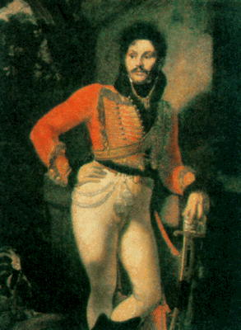
Давыдов Денис Васильевич
Адъютант Багратиона, подполковник Ахтырского гусарского полка, возглавил летучий партизанский отряд, действовавший в тылу Наполеона. Нападал на обозы, перехватывал курьеров, уничтожал шайки мародёров.

Slide 22
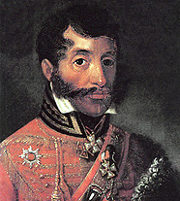
Дорохов Иван Семенович
Крупный партизанский отряд генерала Дорохова с помощью местных жителей штурмом овладел городом Верея. Потеря Вереи затруднила Наполеону сообщение с корпусами Шварценберга, Удино, Макдональда.

Slide 23
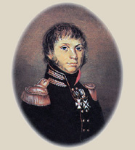
Фигнер Александр Самойлович
На всю Россию прославился храбрый находчивый командир партизанского отряда капитан Фигнер. Пользуясь знанием языков, он пробирался в Москву, нанимался лакеем к французским офицерам и выведывал военные секреты.

Slide 24
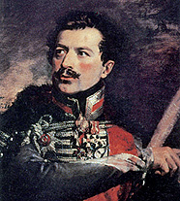
Сеславин Александр Никитич
В Отечественную войну 1812 адъютант М. Б. Барклая-де-Толли, затем командир партизанского отряда, участвовал в освобождении Вязьмы, Борисова, Вильно.

Slide 25
«Завоеватели, вошедшие в Москву 2 сентября, спустя пять недель уже не составляли более войска. Это была толпа мародёров, обречённых на поражение» - Л.Н.Толстой.
Не случайно Наполеон в конце жизни, на острове Святой Елены с горечью сказал: «Я должен был умереть сразу же после вступления в Москву…»

Slide 26
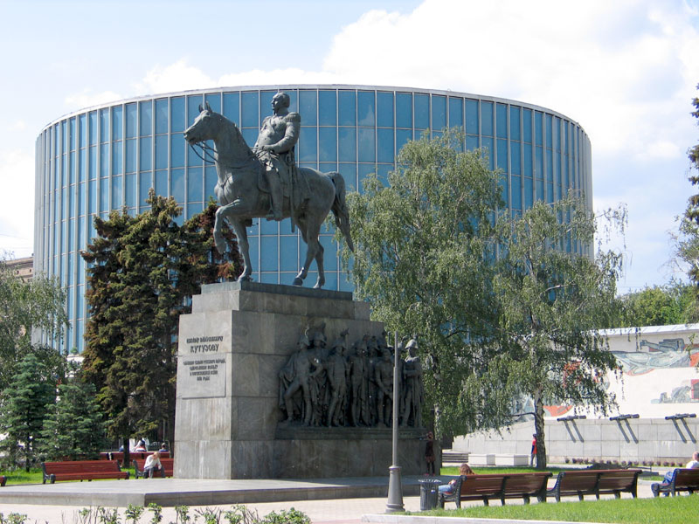
Памятник Михаилу Илларионовичу Кутузову,
славным сынам русского народа, одержавшим победу в Отечественной войне 1812 года.
Памятник Михаилу Илларионовичу Кутузову,
славным сынам русского народа, одержавшим победу в Отечественной войне 1812 года.
В связи с 200-летним юбилеем Кутузова, исполнявшимся в 1945 г., было решено установить памятники полководцу в Москве .
Один из проектов был представлен скульптором Н.В. Томским.
Открытие памятника состоялось 6 июля 1973 г., в год 160-летия со дня кончины великого полководца.

Slide 27
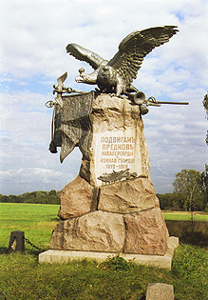
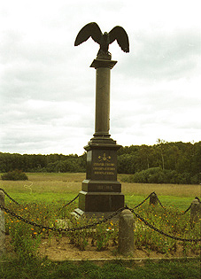
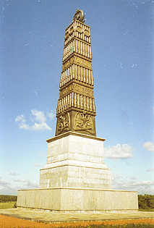
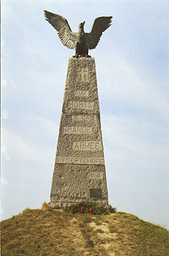
Памятники героям Отечественной войны

Slide 28
Светлая память героям Отечественной Войны 1812 г

Slide 29
Автор Пожидаев Дмитрий Сергеевич, 9класс
Руководитель Арцыбашева Светлана Ивановна, учитель русского языка и литературы

